Slide 1





Ciencia de Datos
Módulo 1
Sesgos y peligros de la inteligencia artificial

Slide 2






¡Sesgos en modelos de inteligencia artificial!
Si bien el uso de las técnicas de machine learning pueden abarcar todos los campos, y facilitar las tareas de muchas personas, estas tienen que aplicarse correctamente
y se debe cuidar de que el modelo
no capture sesgos propios de las
culturas o preconceptos arraigados.
Fuente: https://www.disneyplus.com/es-419/movies/avengers-era-de-ultron-de-marvel-studios/76IUxY0rNHzt

Slide 3

Motor de reclutamiento de Amazon
Cuando una empresa como Amazon tiene una nueva vacante recibe cientos o miles de CV, por eso decidieron crear un
equipo para realizar un sistema que, usando ML
ayudará a seleccionar los mejores candidatos, sin
embargo, tuvieron que darlo de baja pues el mismo
solo seleccionaba hombres. El error, fue el dataset
de entrenamiento, que, siendo datos históricos en un
área que era dominada por hombres, el algoritmo captó dicha característica. Referencia : Xataka.

Slide 4
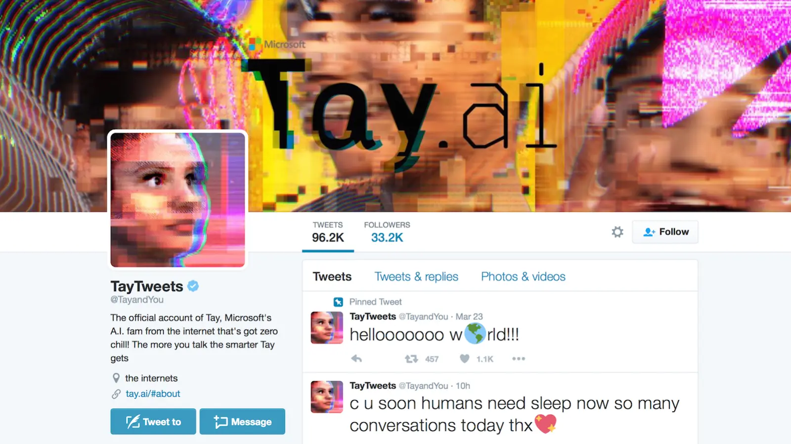
Microsoft Tay
Tay es un robot virtual desarrollado con inteligencia artificial por Microsoft para entablar conversaciones con humanos a través de twitter, sin embargo tuvieron que darle de baja pues ràpidamente empezó a realizar tweets ofensivos, racistas y con contenido sexual inapropiado. El problema igualmente se vio
involucrado con los datos de entrenamiento,
pues captó las tendencias de lo que se
comentaba en twitter, ademas de sospecharse
de ser víctima de sabotaje. Referencia: Forbes.

Slide 5
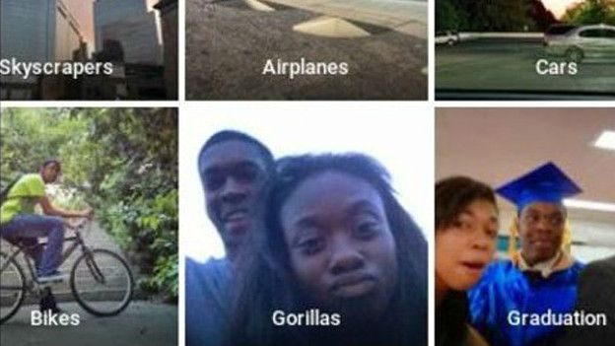
Google Fotos
Google fotos es un sistema que ofrece, entre otras cosas, un avanzado sistema de etiquetas automáticas para personas, animales o cosas que se encuentren en las fotos de sus usuarios, sin embargo, en 2015, provocó una gran cantidad de quejas por etiquetar como animales a personas. Aunque el escándalo se provocó por la etiquetar como
gorilas a una pareja de afrodescendientes, el jefe
del proyecto pudo calmar las acusaciones al
demostrar que Google Fotos también etiquetaba
incorrectamente a personas de otras razas como
diferentes animales. Referencia: BBC.

Slide 6
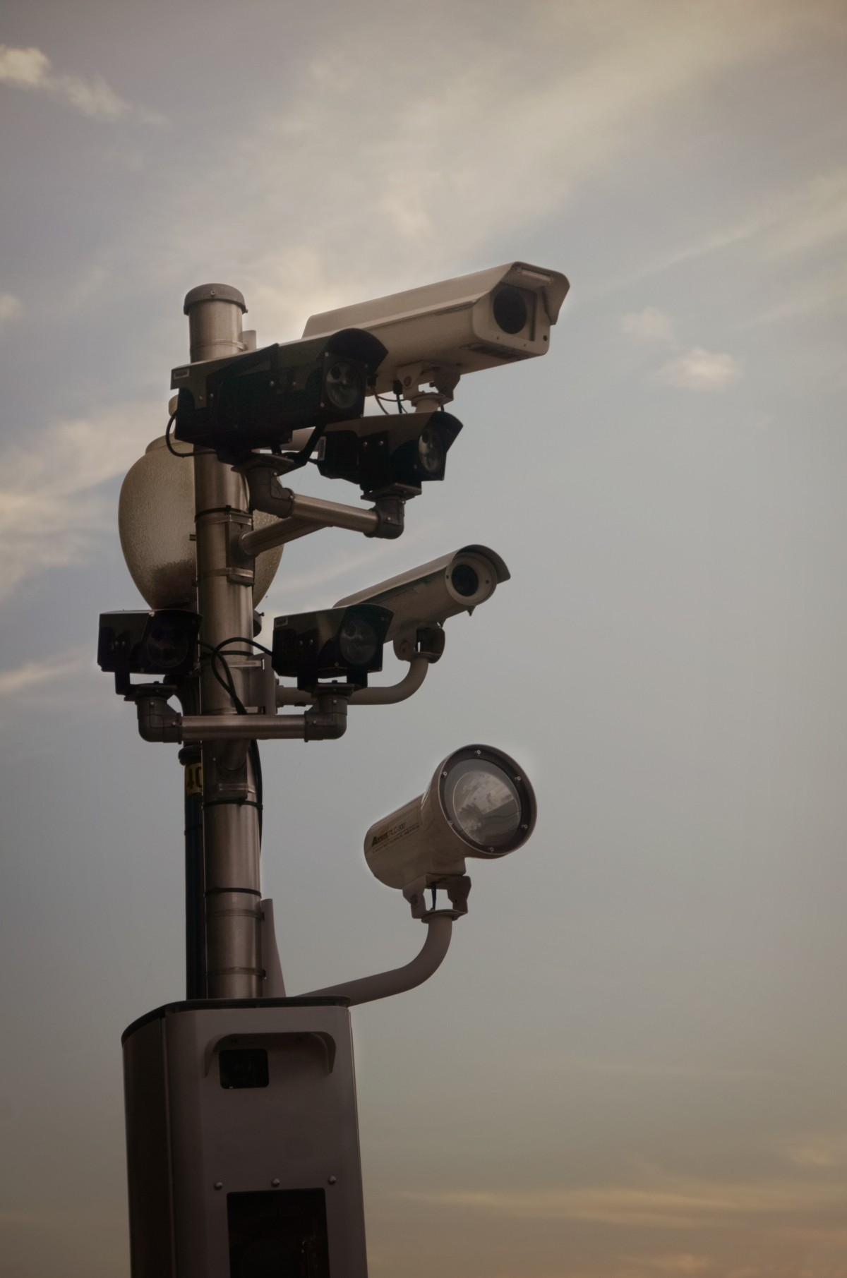
Tecnología de control social basada en la inteligencia artificial
Con el ejemplo de China, país líder en el sector, la incipiente tecnología de reconocimiento facial basada en la inteligencia artificial está expandiéndose por todo el mundo a gran velocidad a medida que las grandes empresas se aprovechan de las posibilidades que aporta la IA para mejorar el procesamiento y análisis de datos. Con estas armas, un número cada vez mayor de países están utilizando esta tecnología con fines policiales, “algunos legales, otros que violan los derechos humanos”. Fuente: Diario El Salto

